Slide 1
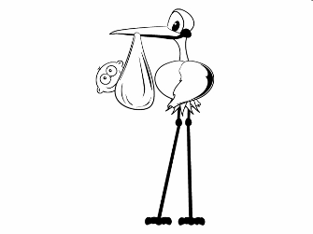
Porod v podmínkách PNP
MUDr. Kykloš Emil, Mgr. Vlasta Vařeková

Slide 2
Osnova
Patofyziologie těhotenství
Mechanismus porodu
Základní vyšetření před porodem
Porod záhlavím
Porod koncem pánevním
Komplikace porodu
Dokumentace
Závažné komplikace ve druhé polovině těhotenství

Slide 3
Princip ošetření těhotných
ABCDE
V těhotenství vznik anatomických i fyziologických změn
Dva pacienti: matka a dítě
Nejlepší léčbou dítěte je stabilizace matky

Slide 4
Anatomické změny
I. trimestr: uterus krytý pánví, silná stěna, malý plod
II. trimestr: uterus kolem pupku, už není krytý pánví, plod je malý, hodně plodové vody, plod je relativně chráněný
III. trimestr: uterus pod žebry, střevo vysunuto vzhůru, poslední dva týdny hlavička vstupuje do kostěné pánve, děloha tenkostěnná, méně plodové vody, velký plod, fraktury pánve mohou vést k intrakraniálnímu poranění plodu, myometrium elastické, placenta již méně => abrupce placenty.
Abrupce vede ke zvýšení vaskulární rezistence placenty a hypoxii plodu. Vitální funkce matky mohou být zpočátku normální!!

Slide 5
Fyziologické změny
A: pomalejší vyprazdňování žaludku, vyšší riziko aspirace
B:
  ↑minutová ventilace = fyziologická hypokapnie 30 mmHg (35 – 40 mmHg znamená u těhotné ve III. trimestru respirační selhání)
  ↓reziduální objem z důvodu elevace bránice
  ↑spotřeba kyslíku, nutné dbát na adekvátní oxygenaci

Slide 6
Fyziologické změny
C:
  ↑objem plasmy, fyziologická anémie, zdravá těhotná má příznaky hypovolémie až při ztrátě 1200 – 1500ml
  ↑srdečního výdeje na 1,5l/min, placenta a plod ve III. trimestru spotřebují 20% srdečního výdeje, srdeční frekvence stoupá o 10 – 15 tepů/min, Tk ↓až do druhého trimestru o 5 – 15 mmHg, během III. trimestru se normalizuje
  při lehu na zádech ve III. trim. = SYNDROM DOLNÍ DUTÉ ŽÍLY
  bohaté cévní zásobení dělohy je příčinou velkého krvácení do retroperitoea při fraktuře pánve

Slide 7

Porod v PNP
Základní vyšetření před porodem:
Anamnéza – časový faktor
  Partita rodičky
  Patologické nálezy v graviditě
  Průběh předchozích porodů
  Četnost těhotenství
  Termín porodu
  Závažná přidružená onemocnění matky

Slide 8
Identifikace porodu
transport
Fáze porodu
Stav rodičky
Vstupování hlavičky do pánve
Hlavička postupuje do nejhlubšího místa pánve
Vnitřní rotace hlavičky
Postup hlavičky nejužším místem pánve
Hlavička prořezává
Porod hlavičky a zevní rotace
Při kontrakci bolesti jdoucí ke kosti křížové nebo k symfýze a do podbřišku
Sílící bolesti při kontrakci až tlak na konečník, který po kontrakci ustupuje
Již velmi silný tlak na konečník, po kontrakci prakticky již neustupuje, nutkání tlačit
Neustupující a velmi silný tlak na konečník, tlak na hráz, při kontrakci počíná hlavička prořezávat přes stydké pysky
Tlak na konečník a velmi silné nutkání tlačit, neklid rodičky, bolest hráze, možnost poranění hráze a konečníku
POROD

Slide 9
Porod během transportu nebo na místě zásahu (domácnost)
Kontrakce jsou cca po 3 min
Plodová voda je většinou již odteklá
Rodička cítí trvalý tlak na konečník, může cítit tlak na hráz, bolesti kolem hráze
Chce aktivně tlačit, může být neklidná, pokud nemá vhodnou polohu k porodu
Porodní poloha – leh na zádech, pokrčené DKK, plosky nohou se dotýkají podložky (vždy pod rodičkou musí být podložka!), nebo držící se za kolena s předkloněnou hlavou
Zajištění i.v. linky, pokud je to možné

Slide 10
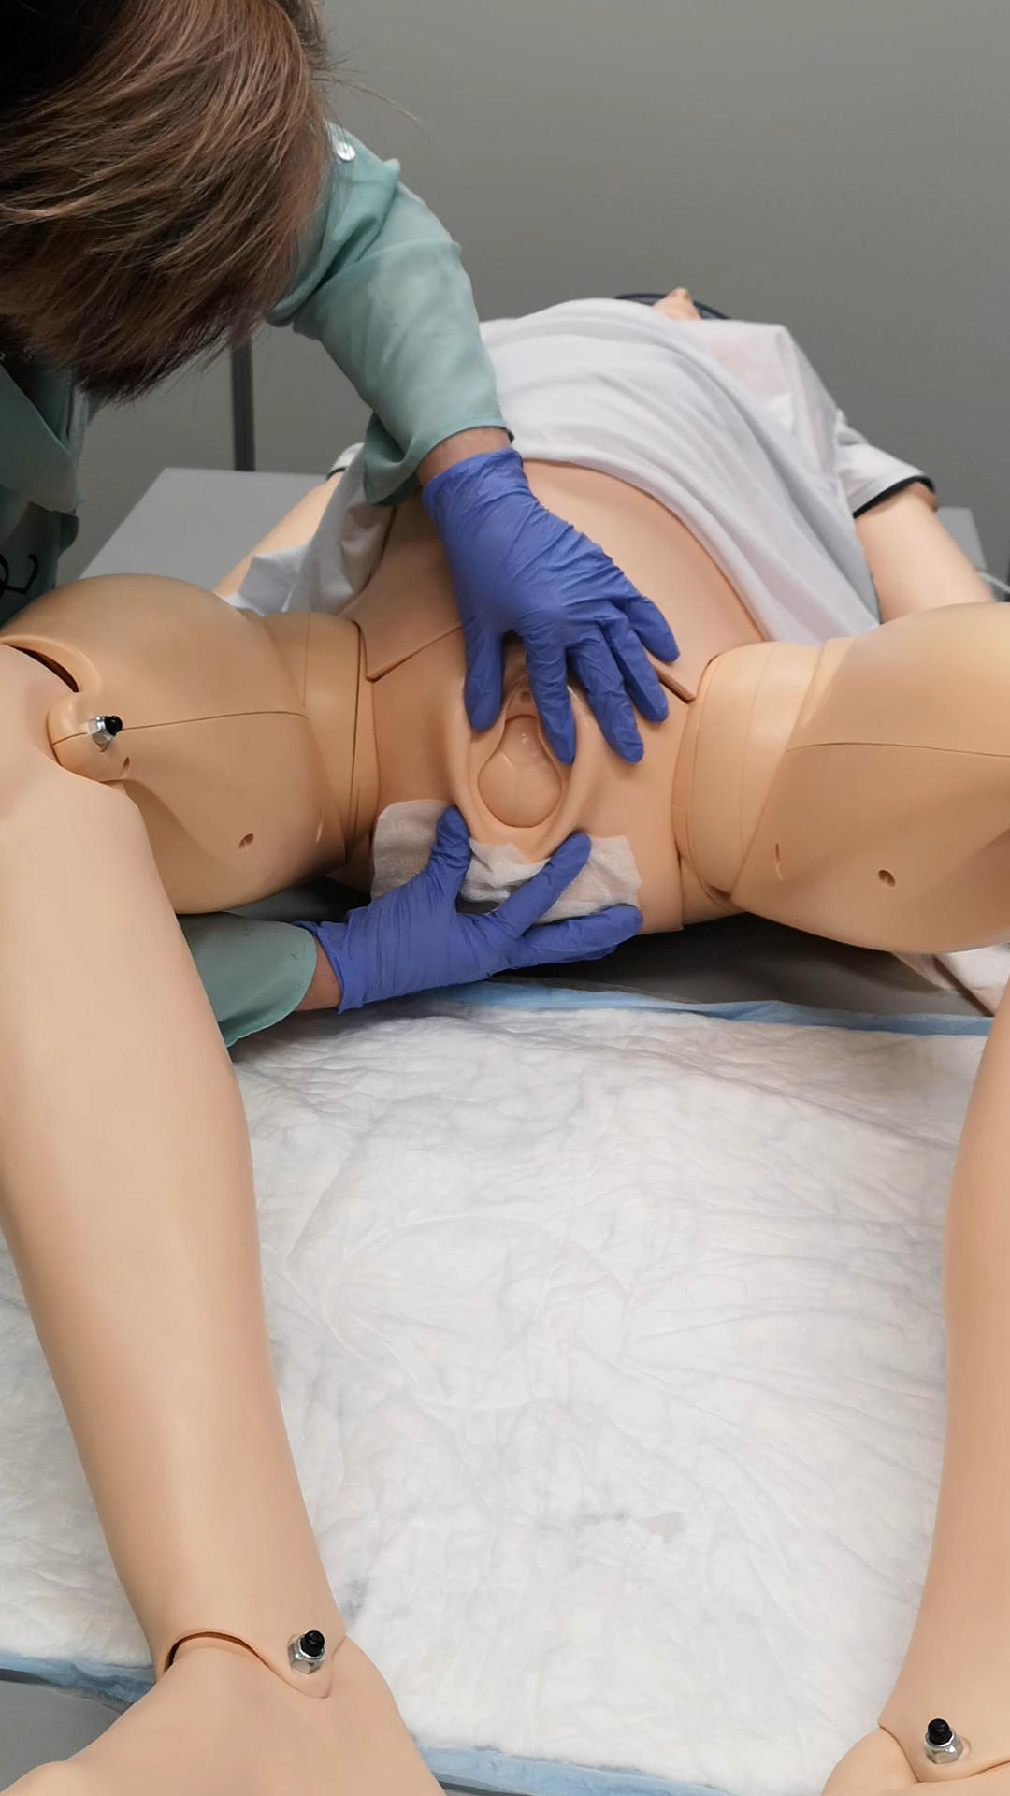
Vedení rodičky při porodu hlavičkou

Slide 11
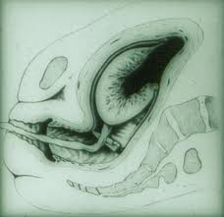
Porod placenty
do hodiny od porodu
aktivní přístup – uterotonika (Metylergometrin)
Nepřehlédnout – riziko retence placenty v pochvě, hypotonie děložní
Placentu zabalit vzít sebou

Slide 12
Porod koncem pánevním
NESPĚCHEJ
Zajisti teplo
Transport x porod
Spolupráce rodičky

Slide 13
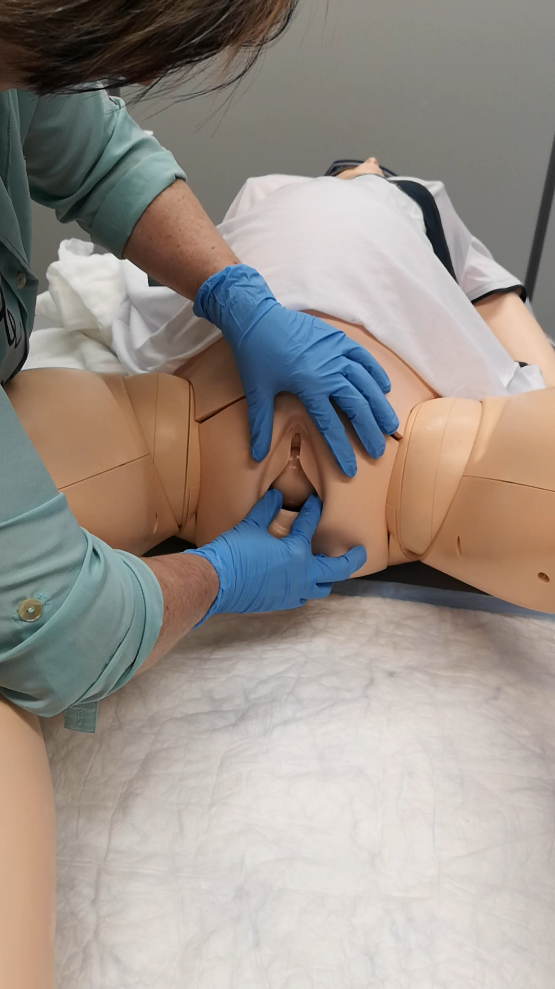
Porod koncem pánevním

Slide 14
Komplikace porodu
Stagnace ve východu pánevním (nedojde k rotaci hlavičky)
  Dystokie ramínek
  Strangulace pupečníkem
Prolaps pupečníku
Krvácení po porodu
  Porucha retrakce myometria (hypotonie, atonie)
  Porodní poranění
  Placentární patologie (zadržení lůžka, předčasné odloučení placenty)
  Koaguopatie

Slide 15

Dokumentace
Co je psáno ….
Co bylo vykonáno a nabylo zapsáno neexistuje

Slide 16
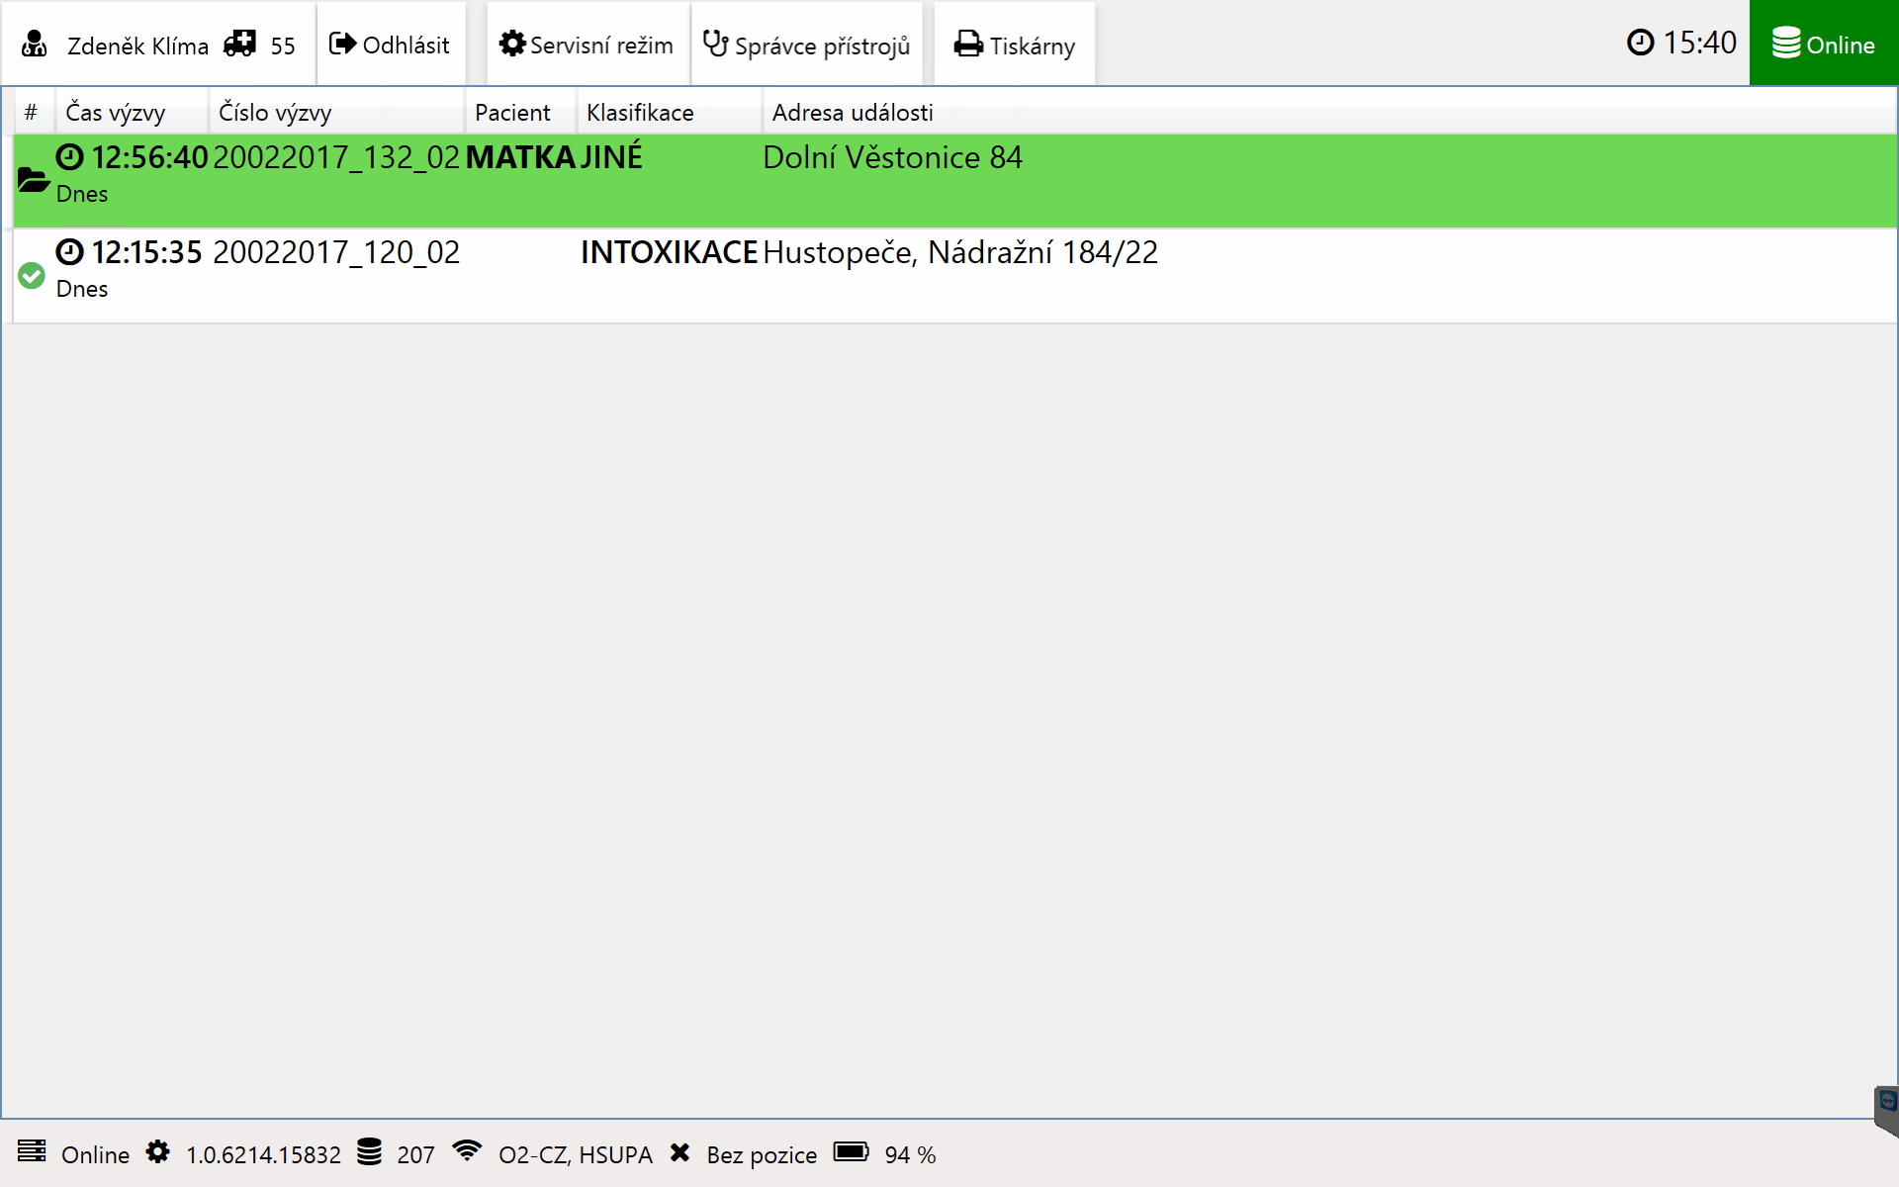
Elektronická dokumentace v ZZS JmK,p.o.

Slide 17
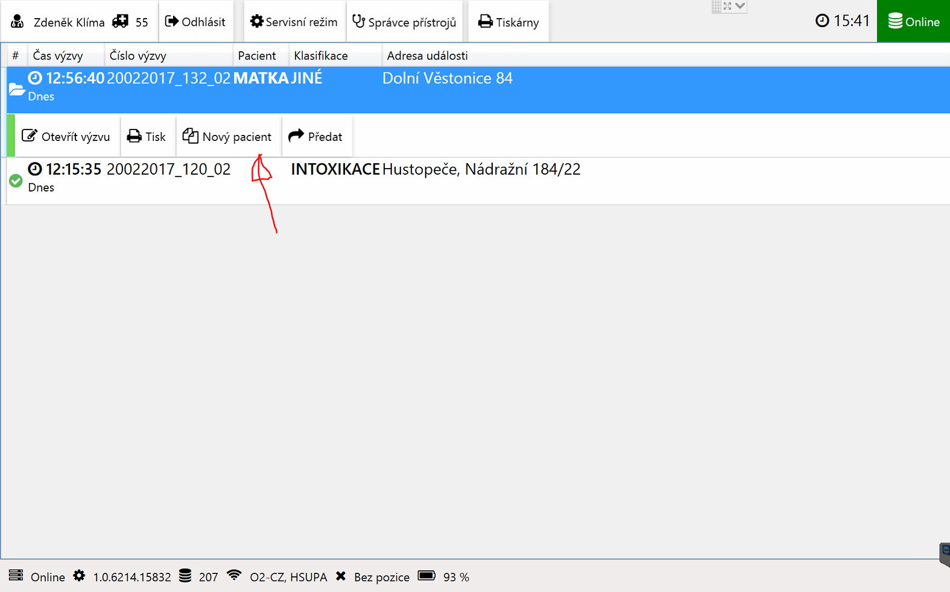
Elektronická dokumentace v ZZS JmK.p.o.

Slide 18
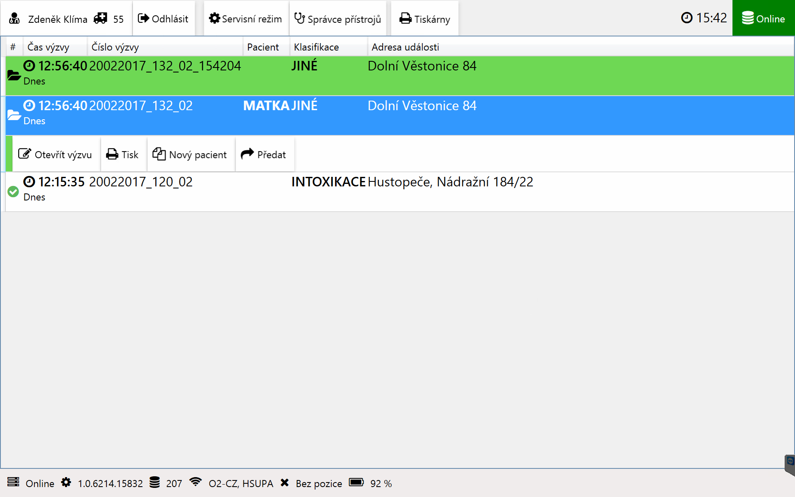
Elektronická dokumentace v ZZS JmK.p.o.

Slide 19
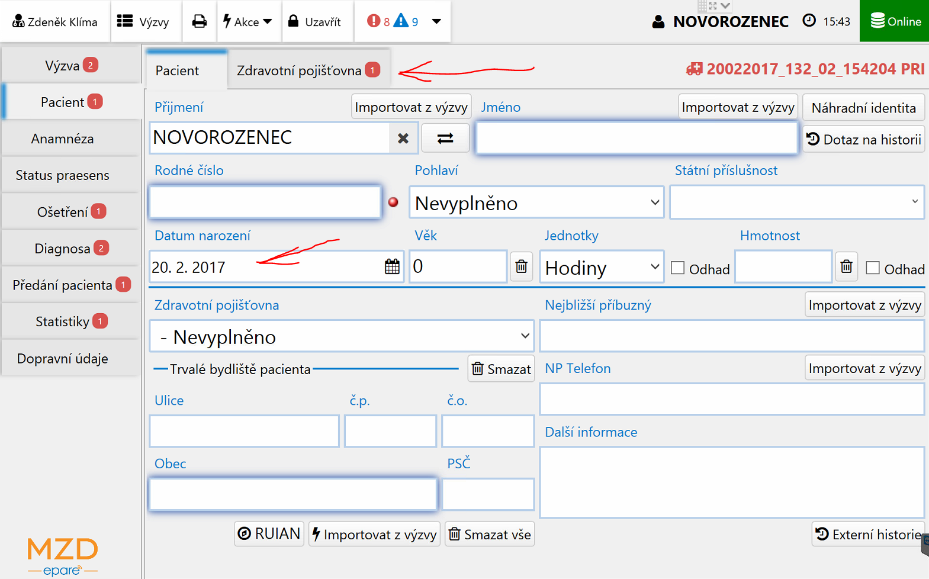
Elektronická dokumentace v ZZS JmK, p.o.

Slide 20
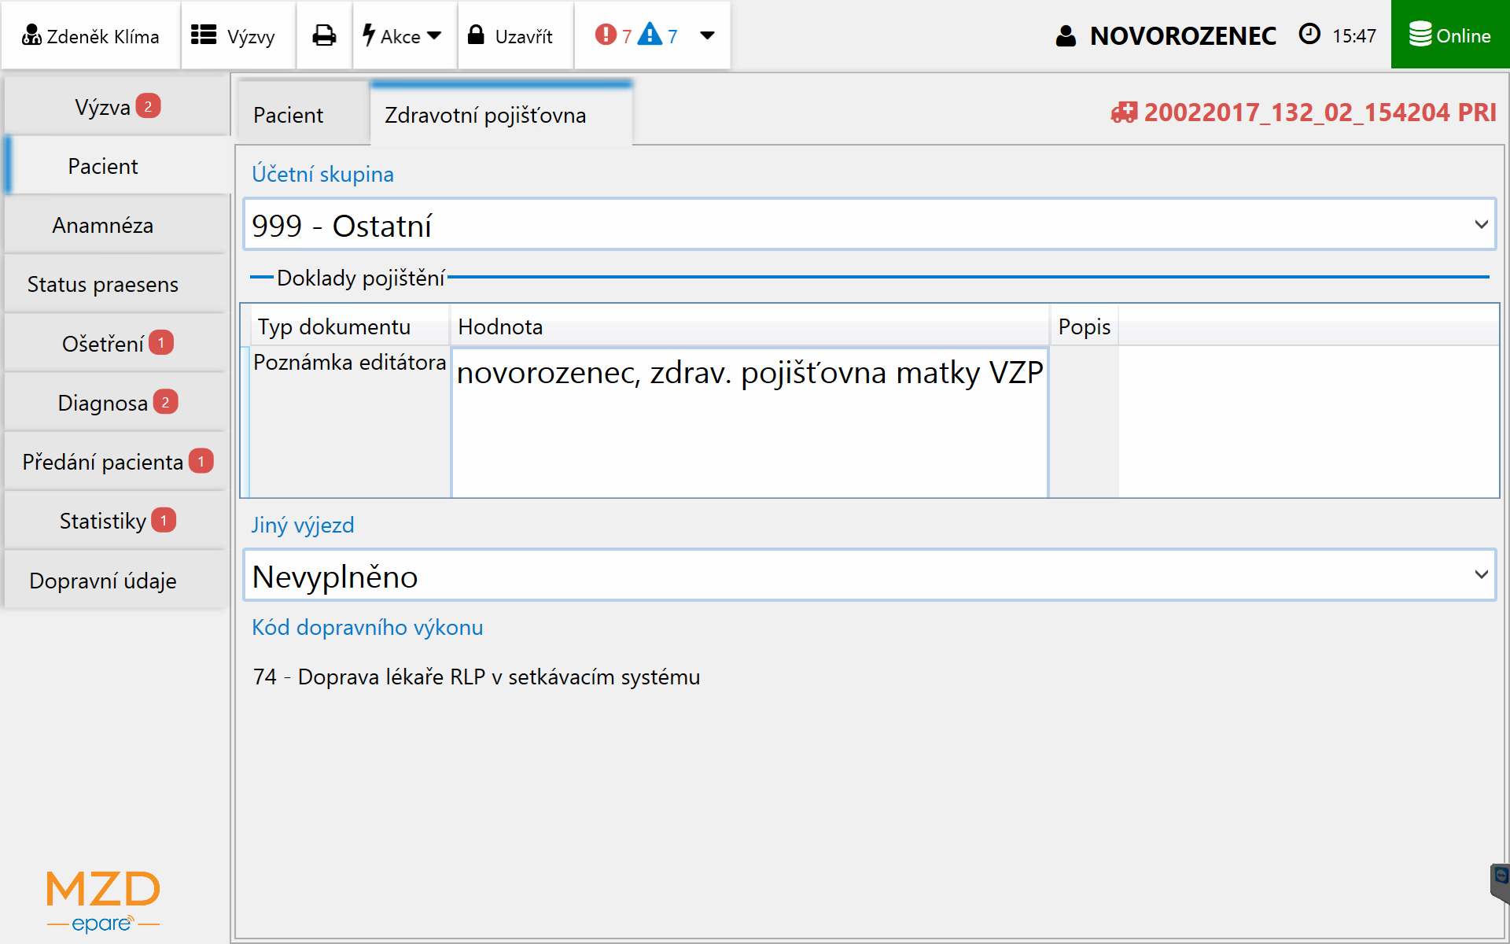

Slide 21
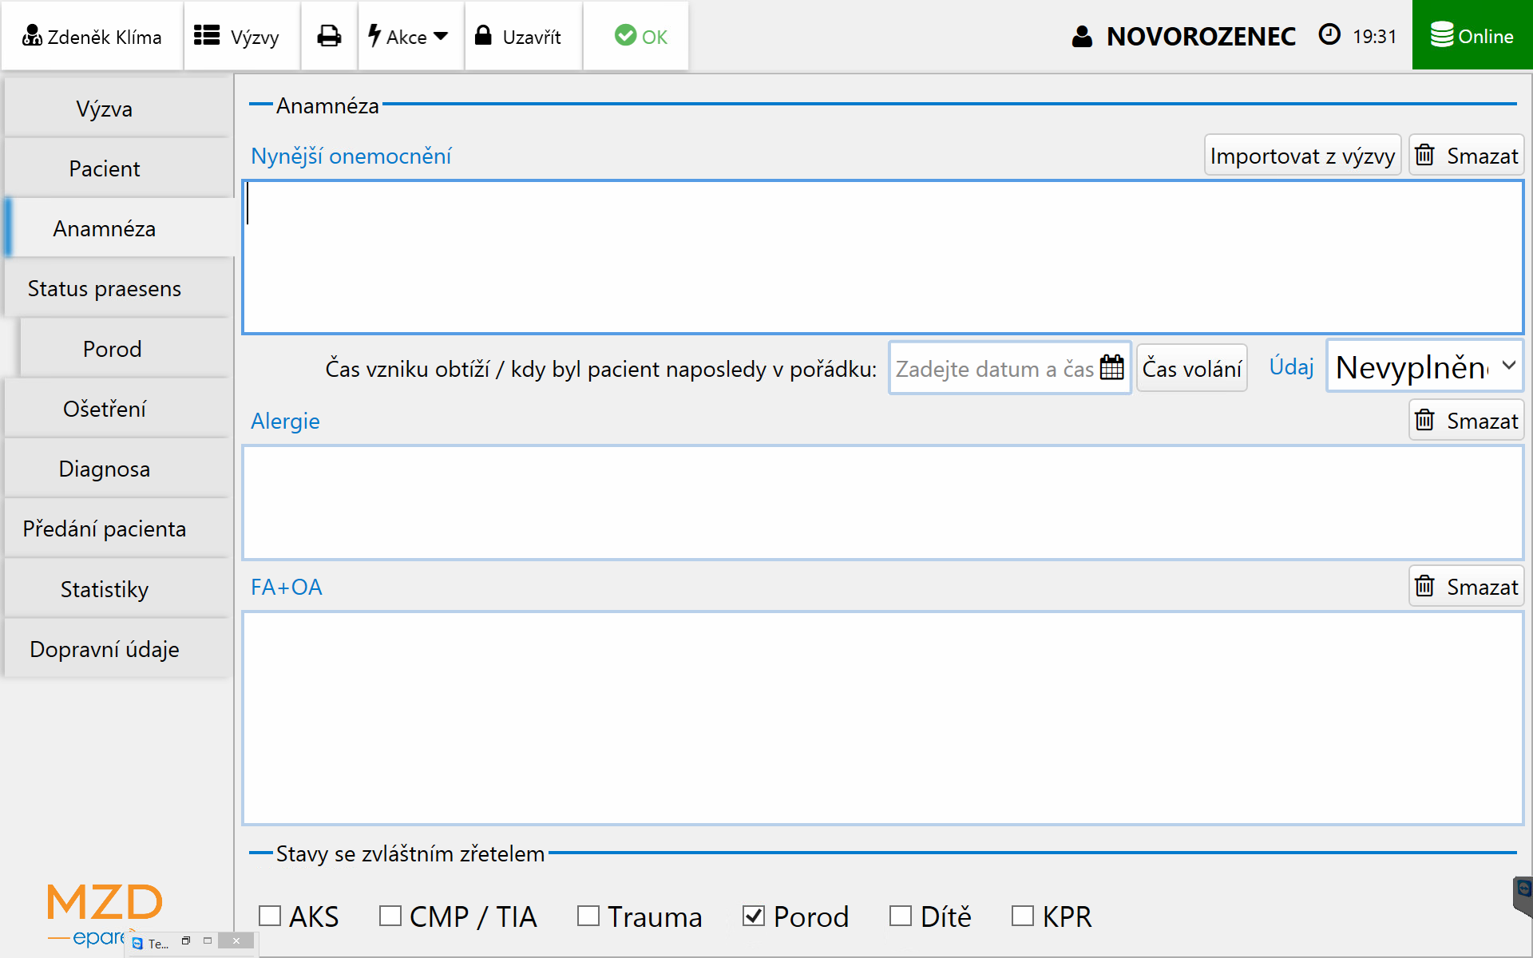

Slide 22
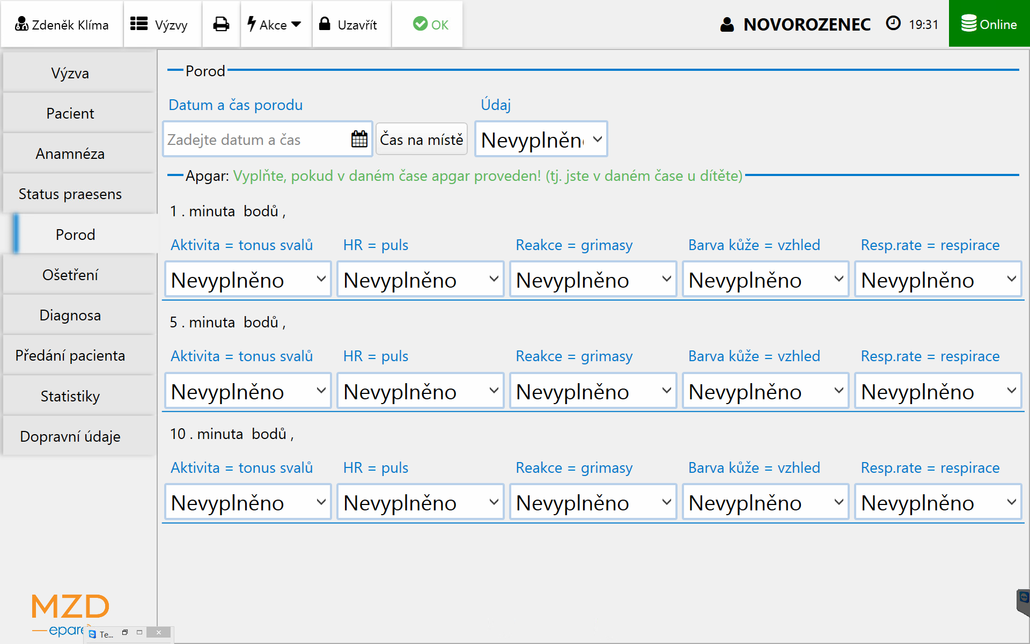

Slide 23
Děkuji za pozornost

